Slide 1



滑動螢幕以解鎖

Slide 2





第14章
多元文化
Lungteng 如何促進文化平等
滑動螢幕以解鎖

Slide 3
披薩的滋味
（需有網路環境）
＃影片名稱：披薩的滋味(02:05)
＃影片來源：twfoxmovies

Slide 4


【披薩的滋味】
大鳥蛋跟小鳥蛋是一對住在印度貧民窟的兄弟，父親坐牢，母親因付不出高額的律師費用，貧民窟的區域立委也只想收錢不做事，母親只能拼命的工作，卻僅能負擔微薄的車馬費去探監。

Slide 5
再努力的工作，孩子的學費、奶奶過世的火葬費都付不起，兄弟倆只能輟學在家靠撿運煤火車所掉落的煤礦維生，成天穿破爛的衣服，與垃圾為伍。

Slide 6
有一天，貧民窟的隔壁開了間披薩店，請了當紅的藝人做宣傳，全球化的食物來到了印度，吸引人們的目光，兩兄弟也好想要嘗嘗披薩的滋味，為了想吃披薩，用了各種手段去賺取小額的零錢。

Slide 7
在好不容易存夠了錢才發現，沒有穿新衣服是無法進入披薩店；為了要有新衣服，更努力的工作，卻在擁有了新衣服後才發現，貧民窟的孩子註定無法翻身，即便穿了新衣服，仍然被披薩店店長的一巴掌打碎了兄弟倆的披薩夢。

Slide 8

在印度有貧民窟，臺灣有嗎？
我們要怎麼幫助這些人呢？

Slide 9
再見瓦城
蓮青是個懷抱著夢想來到泰國非法打工的緬甸女孩，縱使在泰國因為沒有身分，而需要忍受職災、長工時、低工資、生活環境差的工作處境，甚至親眼目睹工廠裡的勞工因為操作機器失誤當場腿被鋸斷，卻只獲得幾萬塊的理賠。

Slide 10
再見瓦城
蓮青都不以為意，因為蓮青有個更大的夢想—去臺灣，但是想要去臺灣，首先要有泰國身分；蓮青透過一次又一次的方法要拿泰國身分證，但不論如何，她在泰國人的眼中，她永遠就是個緬甸非法移工。

Slide 11
p.116
再見瓦城
（需有網路環境）
＃影片名稱：《再見瓦城》電影正式預告｜12月9日 心碎上映(02:08)
＃影片來源：The Road to Mandalay再見瓦城

Slide 12
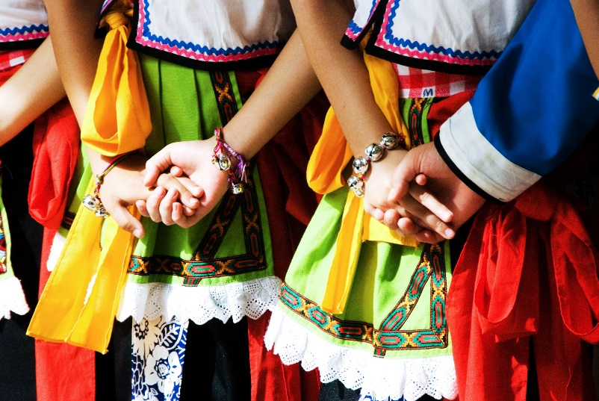
p.117 壹、社會中的不平等—種族與族群
第壹節 社會中的不平等—種族與族群
一、國際移工
二、新移民
三、原住民

Slide 13
p.117 壹、社會中的不平等—種族與族群
第壹節 社會中的不平等—種族與族群
目前臺灣有約70萬東南亞籍的移工，平均每4 個勞工便有一個為國際移工。但是移工在職場上所受到的待遇，卻遠遠不如臺灣人。

Slide 14
p.117 壹、社會中的不平等—種族與族群
種族歧視
是指根據不同種族將人們分成不同的社會階層從中施以不同的對待方式。
ex：澳洲政府於1909～1969年實行的「同化政策」，讓許多澳洲原住民受到影響。

Slide 15
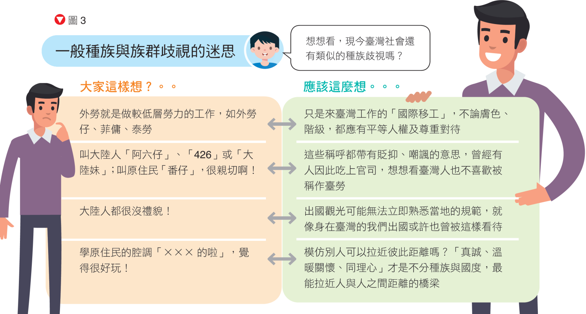
一般種族與
族群歧視的
迷思

Slide 16
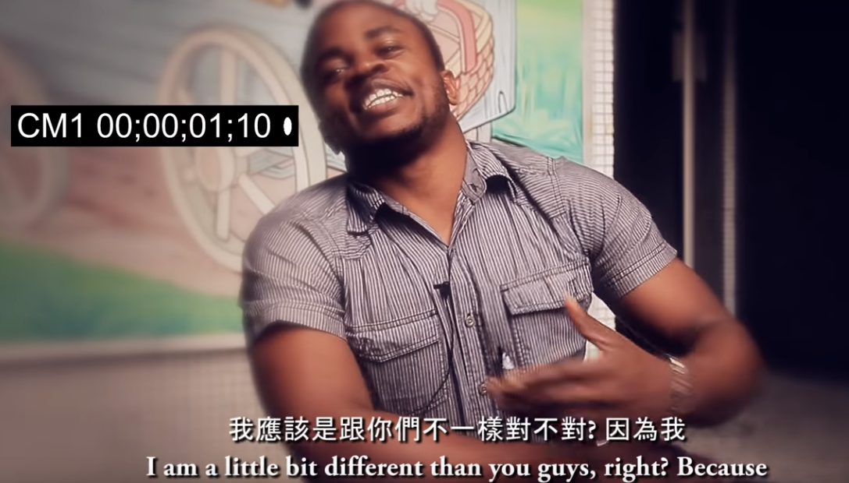
p.117 壹、社會中的不平等—種族與族群
臺灣人有種族歧視?
Taiwanese Are Racists?

Slide 17
p.118 壹、社會中的不平等—種族與族群
初階勞動缺很大
＃影片名稱：初階勞動缺很大外籍勞工需求將擴大(03:48)
＃影片來源：TVBS

Slide 18
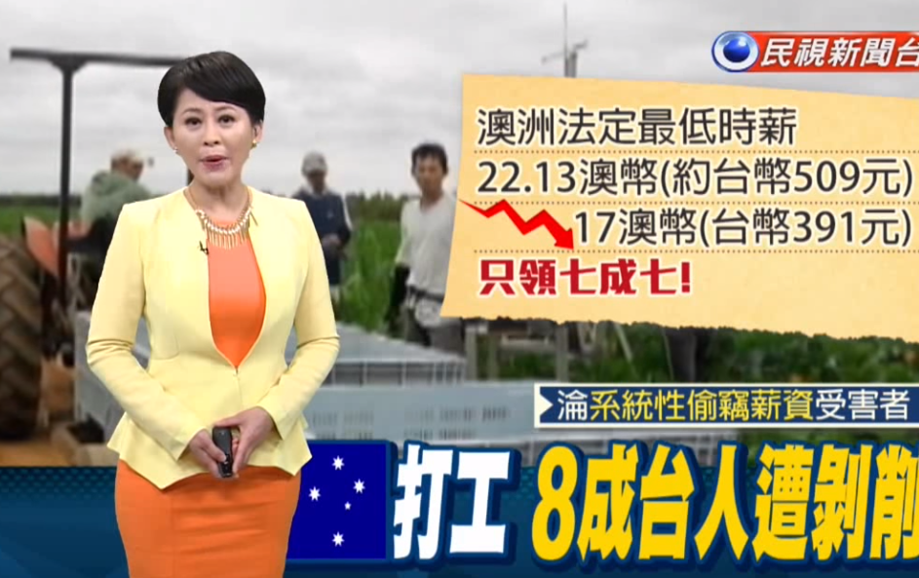
p.117 壹、社會中的不平等—種族與族群
赴澳洲打工臺灣人 8成被剝削

Slide 19
p.118 壹、社會中的不平等—種族與族群
一、國際移工
我國《憲法》規定無分種族，在法律上一律平等，但在文化位階影響下仍有無形的種族不平等。→國際移工來臺灣工作也享有我國《勞基法》的保障。

Slide 20

p.118 壹、社會中的不平等—種族與族群
澳洲的打工薪資如何算？
澳洲合法打工時薪為18.29澳幣（臺幣約512元），但在澳洲打工的臺灣人有八成做黑工，成為臺灣移工於他國被剝削的情況。

Slide 21
p.118 壹、社會中的不平等—種族與族群
再見，可愛陌生人
本片為曾獲2014年金穗獎優等獎的《可愛陌生人》續集，持續追訪合法入境後，卻從原雇主工作處潛逃的4位越南移工的勞動生活。

Slide 22
p.118 壹、社會中的不平等—種族與族群
再見，可愛陌生人
影片並不試圖提出解決之道，但期望藉由第一線的直擊紀錄，能協助臺灣社會對非法移工的生命狀態有所理解，刺激臺越政府正視移工的人權問題，進而減少不必要的衝突與歧視。

Slide 23

p.118 壹、社會中的不平等—種族與族群
2017勞動金像獎
《再見 可愛陌生人》(01:01:52)

Slide 24
p.118 壹、社會中的不平等—種族與族群
再見，可愛陌生人
從影片中，你印象最深刻的一幕是什麼？
你覺得臺灣提供給外籍移工的工作環境好嗎？

Slide 25
p.118 壹、社會中的不平等—種族與族群
二、新移民
1990年之後，我國新移民人口攀升，新移民已是我國第五大族群。
→內政部設置「新住民照顧服務措施」提升
新住民權益。

Slide 26








p.119 壹、社會中的不平等—種族與族群
探索新住民
新移民來自哪
總計56萬1,001人
中國港澳
65.61%
越南19.61%
印尼5.47%
菲律賓1.84%
泰國1.66%
日本
0.93%
柬埔寨0.80%
南韓0.32%

Slide 27





p.119 壹、社會中的不平等—種族與族群
No3
臺北市 62,944人
No4
桃園市 62,555人
NO5
臺中市58,849人
新住民分布
NO1
新北市
109,107人
因偏愛臺灣城市生活，前6名適巧為我們的六都！
NO6
臺南市34,963人
最愛那外籍配偶的城市！
NO2
高雄市 34,963人
點橘色區塊看排名及新住民人數唷！
Notes:
資料來源: 內政部行政院，2018年6月、內政部
移民署2020 年3月統計資料

Slide 28
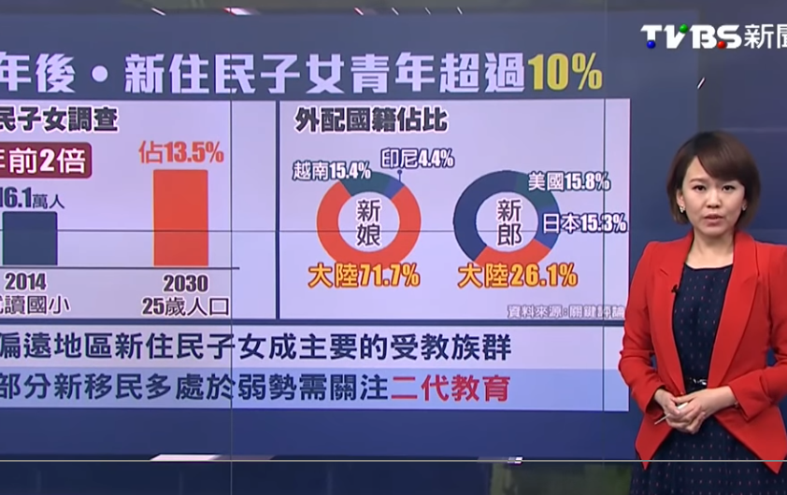
p.119 壹、社會中的不平等—種族與族群
15年後！臺25歲青年
13.5%為新住民二代

Slide 29
p.119 壹、社會中的不平等—種族與族群
新移民知多少
性別 | 以女性為多數。
年齡 | 約在25～44歲。
教育 | 以國（初）中、高中（職）程度等中等程度居多。

Slide 30
p.119 壹、社會中的不平等—種族與族群
新移民知多少
在臺居住 | 滿10年以上 44%
 | 6年以上外配比例較高。
 | 6年以下陸配比例較高。

Slide 31
p.119 壹、社會中的不平等—種族與族群
新移民知多少
婚姻狀況 | 持續中 94%
 | 透過母國親友介紹 36%
 | 工作關係認識 26.3%

Slide 32
p.119 壹、社會中的不平等—種族與族群
新移民知多少
保障 | 投保全民健保 90%
 | 投保勞工保險 30%
 | 投保商業保險 18%

Slide 33

p.119 壹、社會中的不平等—種族與族群
新移民的煩惱
經濟問題
就業問題
子女教育或溝通問題
在臺生活權益問題

Slide 34
p.119 壹、社會中的不平等—種族與族群
新住民照顧服務措施
識字及生活適應班
醫療優生保健
保障就業權益
人身安全保護
提升教育文化

Slide 35
p.119 壹、社會中的不平等—種族與族群
台灣史上第一位「新住民」立委！
林麗蟬是柬埔寨華人，現任第九屆立法委員。林麗蟬曾獲中華民國十大傑出青年，也是中華民國有史以來第一位當選立法委員的新住民。是新住民子女海外培力計畫發起人。

Slide 36

p.119 壹、社會中的不平等—種族與族群
台灣史上第一位！
「新住民」立委林麗蟬

Slide 37
p.119 壹、社會中的不平等—種族與族群
原民立委盼羅馬拼音寫名字
＃影片名稱：發音難精準 原民立委盼羅馬拼音寫名字(01:50)
＃影片來源：東森新聞

Slide 38
p.120 壹、社會中的不平等—種族與族群
三、原住民
臺灣的原住民是我國重要資產，但是早期原住民權益常被忽視，國人常用「我族中心主義」看原住民。→如果能用「文化相對論」觀點看原住民，會讓臺灣土地增添色彩。

Slide 39
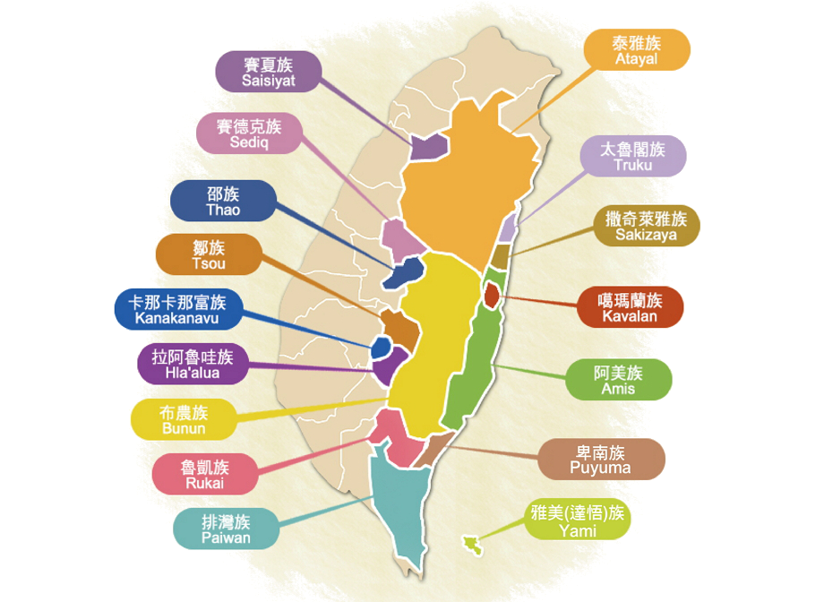
p.120 壹、社會中的不平等—種族與族群
特別的名字
原住民族也有特別的名字。
魯凱→較高冷的地方
泰雅→勇敢的人
Notes:
原住民族分布圖。中華民國原住民知識經濟發展協會。
2019年4月26日，取自http://www.twedance.org/aboriginal00.aspx

Slide 40
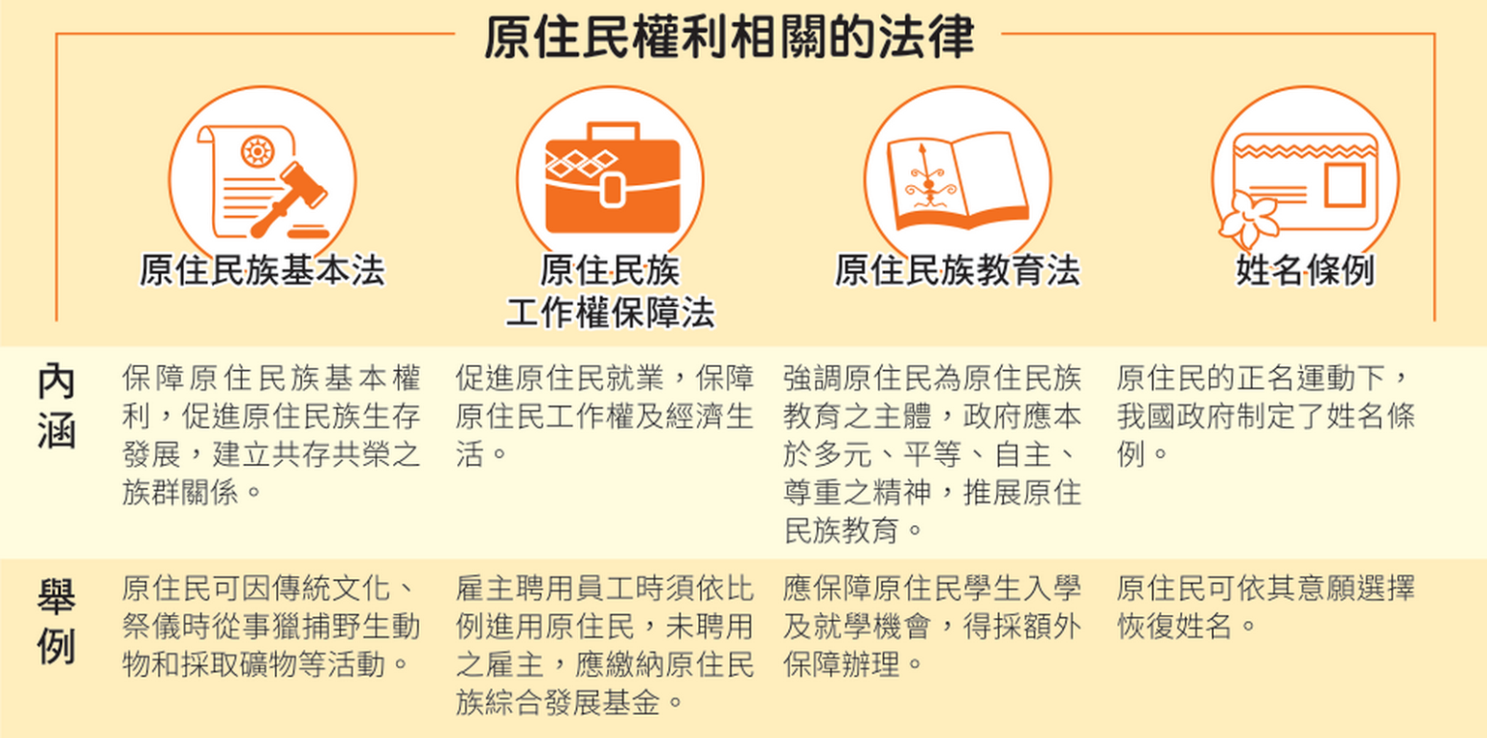
原住民權利
相關的法律

Slide 41

p.120
臺灣目前有幾族原住民族？

Slide 42
p.122
答
臺灣原住民族共有16族，每一族皆有自己的特色。

Slide 43

p.121 貳、社會中的不平等—身障者
第貳節 社會中的不平等—身障者
衛生福利部結合政府及民間資源，建立無障礙的生活及資訊環境。

Slide 44
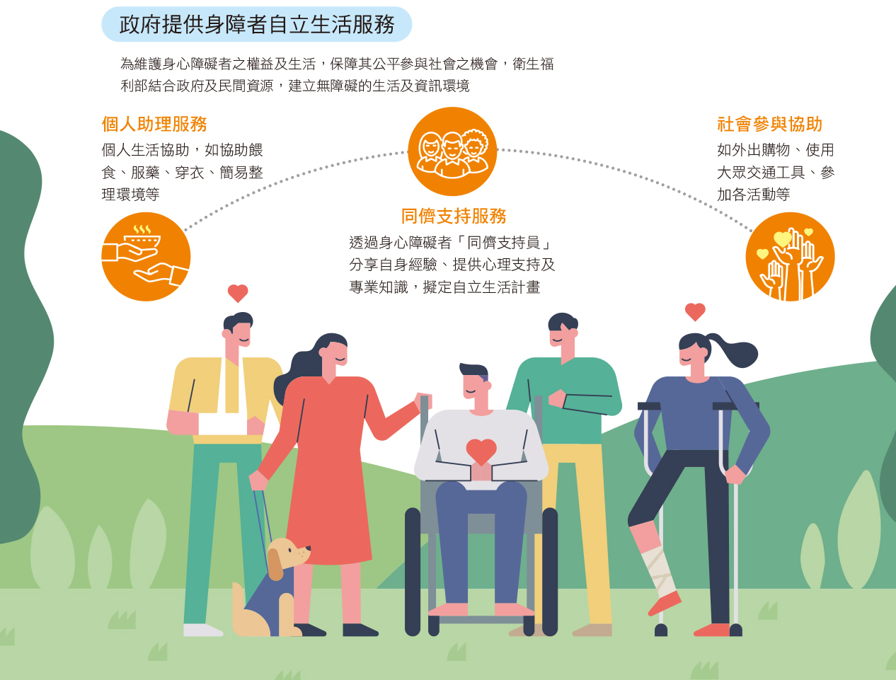
政府提供身障者自立生活服務

Slide 45
p.122 貳、社會中的不平等—身障者
第貳節 社會中的不平等—身障者
我國針對身心障礙者制定了《身心障礙者權益保障法》，使身障者的人格及權益受到尊重及保障。→對教育應考、進用、就業、居住、遷徙、醫療等權益，不得有歧視之對待。

Slide 46
p.122 貳、社會中的不平等—身障者
身障者相關福利制度
經濟安全 | 提供照護補助、年金保險、購屋購車補助。
就業權益 | 提供就業訓練、公司依比例進用身障者。
教育 | 教育補助、提供合適的環境就學。

Slide 47
p.122 貳、社會中的不平等—身障者
身障者相關福利制度
保健醫療以及保護服務 | 協助照護醫療建議、加強復健、傳播媒體報導身障者，不得使用歧視性之稱呼或描述以及歧 視用語、導盲犬可進出公共場所，任何人不得隨意驅離，拒絕其入內者，將處以罰鍰。
其他服務 | 提供身障者參與社會、提供無障礙環境。

Slide 48


p.122 貳、社會中的不平等—身障者
身障者相關福利制度

Slide 49
p.122 貳、社會中的不平等—身障者
我們
【我們】，記錄了身心障礙者的生命樣貌及工作姿態，以及職場同儕和就業服務人員的參與，希望能夠傳達身心障礙者、職場同儕與就業服務人員三方互相陪伴並且共同成長，因而成就「我們」的理念。

Slide 50
p.122 貳、社會中的不平等—身障者
我們
＃影片名稱：身心障礙者就業紀錄片【我們】 (04:29)
＃影片來源：勞動部勞動力發展署

Slide 51
p.122 貳、社會中的不平等—身障者
身障童遭歧視，你會伸出援手嗎？
＃影片名稱：【慢飛天使 完整版街頭實測影片】身障童遭歧視，你會伸出援手嗎？ (05:08)
＃影片來源：伊甸基金會

Slide 52
p.122 貳、社會中的不平等—身障者
晴空樹—友善臺灣讓臺灣更好
不論是原住民、新住民、國際移工等等不同族群的人，大家一起生活在臺灣這塊土地，都是一起要讓臺灣更好，臺灣就像是一棵大樹，我們在大樹上生活著。

Slide 53

p.122 貳、社會中的不平等—身障者
晴空樹—友善臺灣讓臺灣更好
請你一起來想想，這個社會上還有什麼弱勢族群的議題還沒有被關注到的？請把這些弱勢族群畫在樹枝上，議題請寫在樹葉上。

Slide 54
p.122 貳、社會中的不平等—身障者
晴空樹—友善臺灣讓臺灣更好
請畫出類似圖上這棵樹，樹幹是臺灣，樹枝是臺灣的弱勢族群，樹葉則是弱勢族群相關的議題，例如：樹幹→同性戀；樹葉→組成家庭。

Slide 55

關於下列5位同學對我國勞動法令的說法，哪些同學是正確的?

Slide 56
(甲)大雄：依據原住民族基本法的規定，原住民考試有加分制度
(乙)靜香：若雇主有性別歧視，可依性別工作平等法開罰
(丙)小夫：姓名條例的目的是讓原住民可恢復自己的姓名
(丁)胖虎：就業服務法若老闆扣留員工證件，可能觸法
(戊)小櫻：原住民族教育法有關原住民勞工休假、資遣、解僱等規定
（甲丙戊）
（乙丙丁）
（丙丁戊）
（甲丁戊）

Slide 57


（甲丙戊）
答錯囉！再答一次吧

Slide 58
（乙丙丁）
你答對囉！前往下一題吧

Slide 59
（丙丁戊）
答錯囉！再答一次吧

Slide 60
（甲丁戊）
答錯囉！再答一次吧

Slide 61
日前有位布農族的男子，因上山打獵被逮捕，最後被法官判刑3年6個月有期徒刑；此舉引起原住民、學界、社運界等團體抗議，高喊「獵人無罪！文化無罪」、「司法無情！獵槍除罪」。請問，原住民等團體抗議是因為他們認為法官判刑的行為應以何種概念解釋？

Slide 62
（A）我族中心主義（B）多元文化主義
（C）文化相對論 （D）主流文化
（Ａ）
（Ｂ）
（Ｃ）
（Ｄ）

Slide 63
（A）我族中心主義（B）多元文化主義
（C）文化相對論 （D）主流文化
（A）
你答對囉~得到知識王勳章一枚

Slide 64
（A）我族中心主義（B）多元文化主義
（C）文化相對論 （D）主流文化
（B）
答錯囉！再答一次吧

Slide 65
（A）我族中心主義（B）多元文化主義
（C）文化相對論 （D）主流文化
（C）
答錯囉！再答一次吧

Slide 66
（A）我族中心主義（B）多元文化主義
（C）文化相對論 （D）主流文化
（D）
答錯囉！再答一次吧

Slide 67
圖片來源
原住民族分布圖。中華民國原住民知識經濟發展協會。2019年4月26日，取自http://www.twedance.org/aboriginal00.aspx

